Slide 1

Presupuesto de compras
Centro Universitario UAEM Zumpango
Licenciatura en Administración
PRESUPUESTOS
Dra. en c. a. laura angélica Décaro Santiago
Septiembre 2018

Slide 2
guion
La Unidad de Aprendizaje de presupuestos es una UA obligatoria de la Licenciatura en Administración. Está bajo 10 crédito y pertenece al núcleo sustantivo, como lo marca el programa. El objetivo recae en la elaboración de presupuestos y control de sus diferentes componentes para las entidades económicas.
También es relevante mencionar que para las próximas generaciones las UA de presupuestos y contabilidad de costos se fusionan en la UA Contabilidad de costos y presupuestos, y al igual que el programa ya mencionado, la Unidad 3 contempla la construcción y practica del presupuesto. Este nuevo programa es obligatorio dentro del núcleo básico con 7 créditos.
Específicamente la Unidad 3 se enfoca en practicar y estructurar los presupuestos como instrumentos de planeación, para elaborar el presupuesto maestro; siendo el presupuesto de compras uno de los presupuestos más relevantes, pues otorga información sobre las salidas de dinero, especialmente de materias primas.

Slide 3
índice
TEMA | PÁGINA
Introducción | 5
Objetivo | 6
Presupuesto | 7
Tipos de presupuesto | 8
Presupuestos previos | 9
Consideraciones para iniciar el presupuesto de ventas | 10
Modelo ABC | 13
Principio de Pareto | 14
Inventarios | 15
Decisión | 16
Modelo de cantidad fija | 17
Modelo de cantidad económica de la orden | 19
Costo total del CEO | 20

Slide 4
índice
TEMA | PÁGINA
Punto de equilibrio CEO | 21
Datos | 22
Inicio del presupuesto | 25
Presupuesto de compras | 26
Cálculos | 28
Inventario final e inicial | 29
Inventarios constantes | 31
Compra constante | 33
Costos | 36
Conclusiones | 37
Referencias | 38

Slide 5
introducción
El presupuesto de compras es uno de los más importantes en cuanto a información sobre salidas de dinero, especialmente para aquellas empresas transformadoras; pues este presupuesto muestra la proyección de costos de materia prima.
En este sentido para llegar la presupuesto de compras fue necesario la elaboración del presupuesto de ventas y posteriormente el de producción.
Entre las decisiones más importante a tomar en este presupuesto es la de mantener un inventario constante o mantener ordenes de compra constante, que dependerá básicamente de los costos de almacén , costo de orden, tiempos de entrega, entre otros.

Slide 6

objetivo
El objetivo de esta presentación es exponer una caso práctico haciendo uso de algunos conceptos y modelos teóricos para la toma de decisiones.

Slide 7
PRESUPUESTO
Plan integrador y coordinador que se expresa en términos financieros con respecto a las operaciones y recursos que forman parte de una empresa para un periodo determinado, con el objetivo de lograr objetivos fijados por la alta gerencia.

Slide 8
Tipos de presupuestos
Presupuestos operativos
Ventas
Personal
Presupuestos financieros
Efectivo
Producción
Compras
Inversión
Financiamiento

Slide 9
Presupuestos previos
Presupuesto de ventas
Presupuesto de producción
Presupuesto de compras
Como se mencionó, presupuestar es un proceso coordinado por lo que es necesario el presupuesto de ventas para obtener el presupuesto de producción y posterior a este, el de compras.

Slide 10
Consideraciones para iniciar el presupuesto de compras
Realizar una ficha técnica que enliste cada uno de los componente del producto, coloque características del mismo.

Slide 11
Consideraciones para iniciar el presupuesto de compras
Establezca el requerimiento de cada material para elaborar una unidad del producto. Sea cuidadoso con la unidad de medida (Unidades, kilos, gramos, litros, metros, etc.)

Slide 12
Consideraciones para iniciar el presupuesto de compras
Identifique la forma en que el proveedor vende el componente requerido.

Slide 13
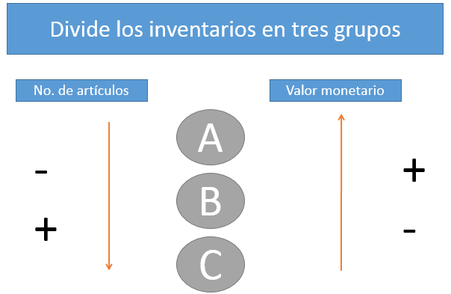
MODELO ABC
Este método ayuda a identificar qué componentes deben ser presupuestados con más detalle y cuidado

Slide 14

PRINCIPIO DE PARETO
Aplicando el principio de Pareto se puede determinar trabajar con precisión el 20% de los componentes que aportan el 80% del valor; y con aproximaciones el 80% de los componentes que aportan el 20% del valor

Slide 15

inventarios
También debes considerar si la empresa tiene inventarios de materia prima.
Si la respuesta es afirmativa:
Entonces verifica de qué forma es conveniente hacer las compras.
Con órdenes de compra
constante o inconstante
para mantener
constante los inventarios

Slide 16

DECISIÓN
Un análisis importante para tomar dicha decisión es identificar los costo de la orden y los costos de almacenaje.
Así también el tiempo que transcurren entre la orden y el surtido.

Slide 17
MODELO DE CANTIDAD FIJA
Modelo de Cantidad Fija de Orden (Cantidad económica de la orden EOQ)
Busca tener los artículos disponibles a lo largo de un año, por lo que existen varias ordenes considerando el volumen y los tiempos.
Q
R
L

Slide 18
MODELO DE CANTIDAD FIJA
Cantidad optiman de la orden = (2DS/H) ^ (1/2)
Demanda anual (D)
Demanda promedio diario (d)
Costo de la orden (S)
Costos por mantener el inventario (H)
Tiempo de espera (L)
Costo de oportunidad (c)
Punto de reordenamiento= dL

Slide 19
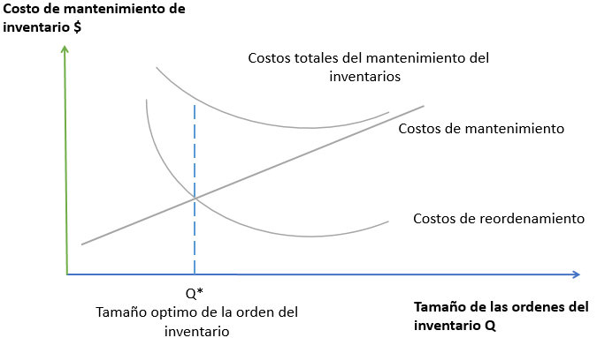
MODELO DE LA CANTIDAD ECONÓMICA DE LA ORDEN

Slide 20
COSTO TOTAL DEL CEO
=(Q/2)*CM
Costos de mantenimiento= Costo Promedio*Costos de mantenimiento por unidad
=F*(T/Q)
Costo total de reabastecimiento= Costo fijo por orden *número de ordenes

Slide 21
PUNTO EQUILIBRIO CE0
Costos de mantenimiento = Costos de reabastecimientos
Altos inventarios se traducen en altos costos de mantenimiento.
(Q*/2) x CM= F x (T/Q*)

Slide 22
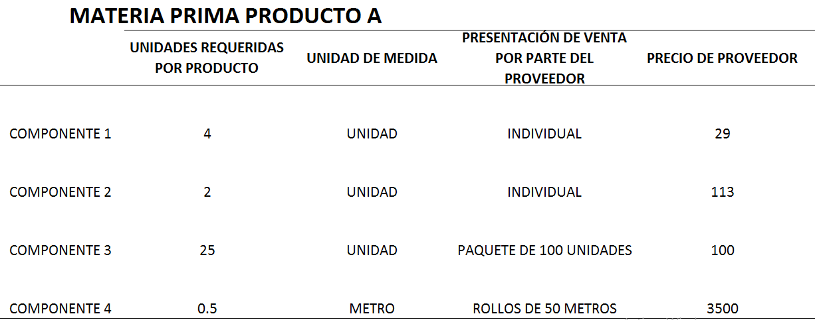
datos
No pierda de vista la forma en que se expresa la información para hacer los cálculos necesarios en el proceso.

Slide 23
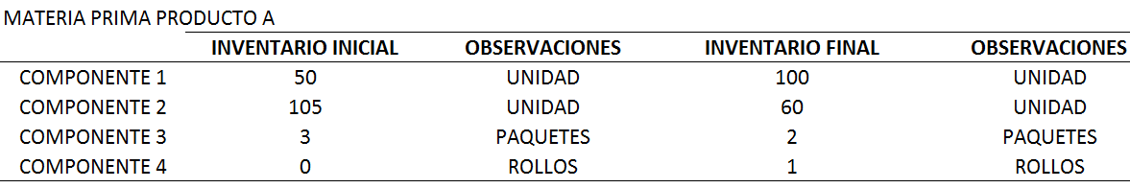
DATOS
* No pierda de vista como se expresan las unidades de medida.

Slide 24
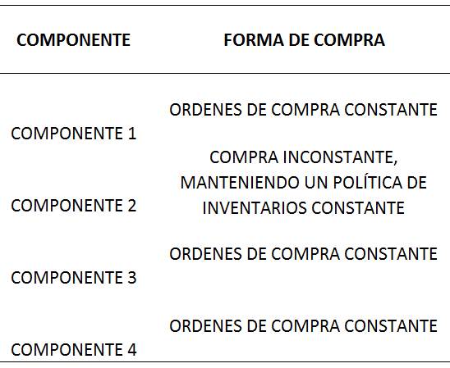

DATOS
Recuerda que algunos componentes pueden solicitarse bajo ordenes de compra constante y otros no.

Slide 25
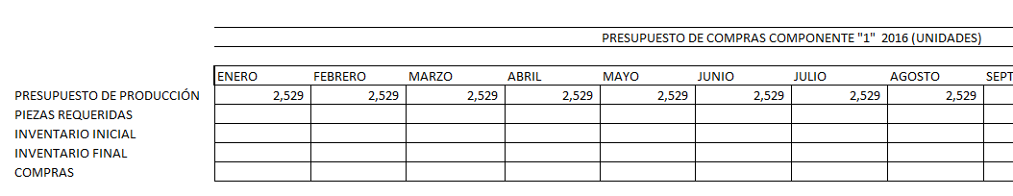
Inicio del presupuesto de compras
EJEMPLO “PRODUCTO A”
Para iniciar el presupuesto de compras, necesitamos el presupuesto de producción
NOTA: En este ejercicio tome en cuenta que la producción es constante.

Slide 26
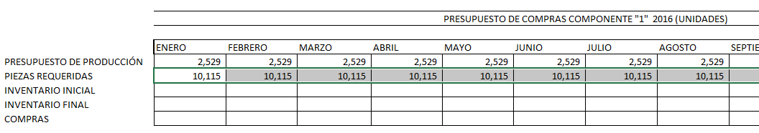
Presupuesto de compras
EJEMPLO “PRODUCTO A”
Posteriormente determinamos el número de piezas que requerimos del componente “1” para lograr el presupuesto de producción.
2529 x 4 componentes

Slide 27
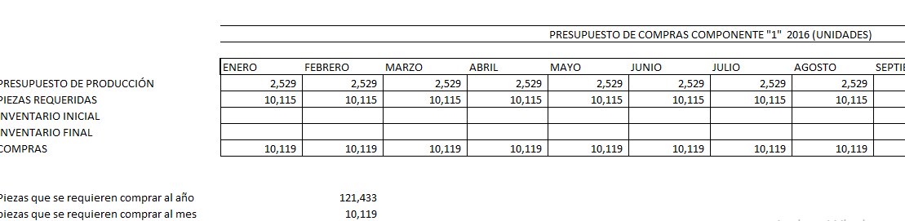
Presupuesto de compras
EJEMPLO “PRODUCTO A”
Tome en cuenta que para el componente “1” del producto “a” se busca ordenes de compra contantes. Por lo tanto:

Slide 28
cálculos
EJEMPLO “PRODUCTO A”
Tome en cuenta que para el componente “1” del producto “a” se busca ordenes de compra contantes. Por lo tanto:
Suma de piezas requeridas de todo el año = 121, 383
Piezas que se requieren comprar en el año = piezas de todo el año +inventario final –inventario inicial
Piezas que se requieren comprar en el año = 121,383+100-50
Piezas que se requieren comprar en el año = 121,433
Piezas que se requieren comprar en el mes = 121,433 /12

Slide 29
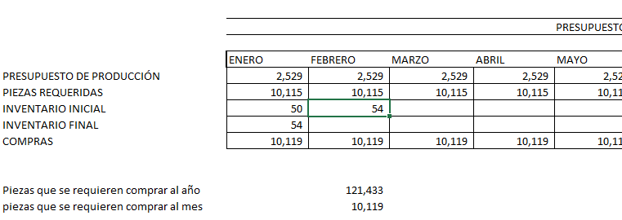
Inventarios final e inicial
EJEMPLO “PRODUCTO A”
Colocamos el inventario inicial de la hoja de DATOS
Inventario final = Compras-piezas requeridas + Inv. Inicial
Inventario final = 10,119 - 10,115 + 50
Inventario final = 54

Slide 30
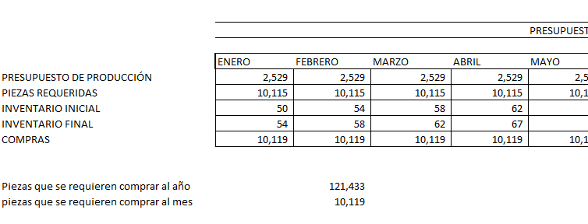
Inventarios final e inicial
EJEMPLO “PRODUCTO A”
El inventario final de enero es el inicial de febrero. Y jalemos formula
Desplazamos la formula:
Inventario final = Compras-piezas requeridas + Inv. Inicial
OBSERVE COMO LOS INVENTARIOS NO SON CONSTANTES

Slide 31
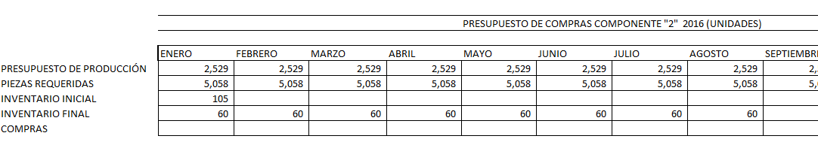
Inventarios constantes
EJEMPLO “PRODUCTO A”
Tome en cuenta que para el componente “2” del producto “a” no se busca ordenes de compra contantes. ES DECIR LOS INVENTARIOS SERÁN CONSTANTES Por lo tanto:
Se coloca II e IF de la hoja de datos
Se desea inventarios constantes

Slide 32
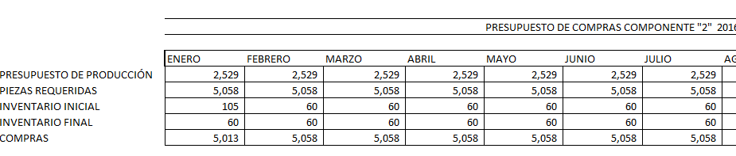

Inventarios constantes
EJEMPLO “PRODUCTO A”
Seguimos con el componente “2” del producto “a”
El inventario final de enero es el inicial de febrero. Y jalemos formula
Compras = Piezas requeridas + Inventario final – inventario inicial

Slide 33
Compra constante
EJEMPLO “PRODUCTO A”
con el componente “3” del producto “a” las ordenes de compra constante.
COMPONENTE | UNIDADES REQUERIDAS POR PRODUCTO | UNIDAD DE MEDIDA | PRESENTACIÓN DE VENTA POR PARTE DEL PROVEEDOR | PRECIO DE PROVEEDOR
COMPONENTE 3 | 25 | UNIDAD | PAQUETE DE 100 UNIDADES | 100
Sigue el mismo procedimiento de una compra constante. El detalle a cuidar con este componente
es que el proveedor lo
vende en paquete de
100 unidades.

Slide 34
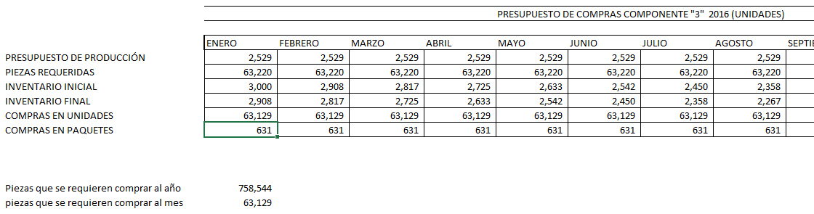

Compra constante
EJEMPLO “PRODUCTO A”
con el componente “3” SE RECOMIENDA TRABAJAR CON UNIDADES EN UN INICIO. Es decir, CONVIERTA LOS PAQUETE EN UNIDADES.
AL FINALIZAR SE CALCULAN LOS PAQUETES A COMPRAR.
Al finalizar divida la unidades a comprar entre 100, que es el número de unidades por paquete
Piezas que se requieren comprar en el año = piezas de todo el año +inventario final –inventario inicial
NOTA: NO OLVIDE HACER CONVERSIÓN DE PAQUETE A UNIDADES

Slide 35
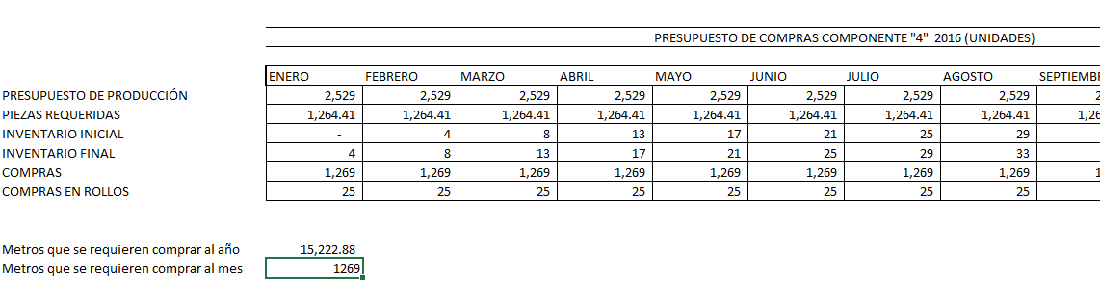
Compra constante
EJEMPLO “PRODUCTO A”
con el componente “4” SE RECOMIENDA TRABAJAR CON UNIDADES EN UN INICIO. Es decir, CONVIERTA LOS rollos EN metros.
AL FINALIZAR SE CALCULAN LOS rollos A COMPRAR.
Al finalizar divida la unidades a comprar entre 50, que es el número de METROS POR ROLLO
Piezas que se requieren comprar en el año = piezas de todo el año +inventario final –inventario inicial
NOTA: NO OLVIDE HACER CONVERSIÓN DE ROLLOS A METROS

Slide 36
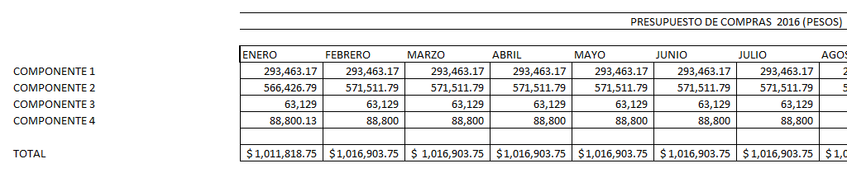

costos
EJEMPLO “PRODUCTO A”
Para finalizar, necesitamos el costo de la materia prima, contemplando cada uno de los componentes. Por lo que multiplicamos el costo de cada uno por las unidades a comprar, ya sea en unidades, paquetes o rollos.

Slide 37
conclusiones
Como se pudo identificar a los largo de la presentación el presupuesto de compras es elaborado a partir del presupuesto de producción, que a su vez se respalda del presupuesto de ventas. Por dicha razón, se dice que un presupuesto maestro debe realizarse de manera articulada.
Por otro lado, se explicó que antes de iniciar el presupuesto de compras es necesario realizar una análisis abc, lo que permitirá un cálculo de presupuesto más eficiente.
Asimismo, Determinar como realizaremos las compra en el futuro tiene que ver con los costos de mantenimiento del inventario, los costo orden, así como los tiempos de entrega; de tal forma que se determinan compras constantes o mantenimiento constante de inventarios.
Finalmente su pudo observar que el presupuestos ofrece datos en volúmenes pero también en términos monetarios.

Slide 38
referencias
Richard B Chase, F Robert Jacobs (2005) . Administración de la Producción y Operaciones. 10 edición. México: Mc Graw Hill
Coello Pacheco ycarlos e. (2012) Presupuestos: un enfoque gerencial. Instituto mexicano de contadores públicos. 3er edición. México: Imcp
Burbano ruiz y Jorge e. (2005). Presupuestos: enfoque de gestión, planeación y control de recursos. Colombia: mc-Graw hill

